Slide 1
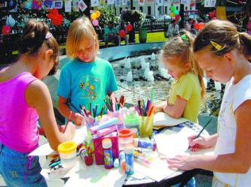
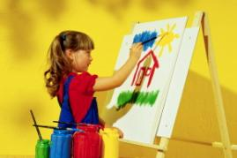
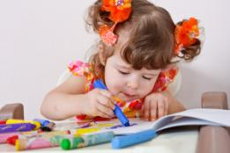
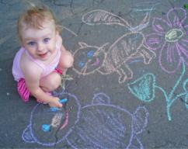
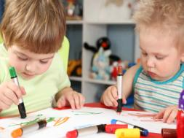
ВСЕ ДЕТИ ЛЮБЯТ РИСОВАТЬ

Slide 2
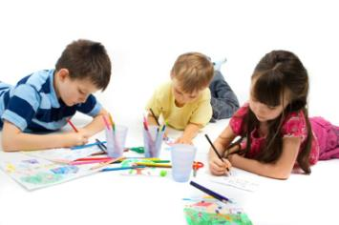
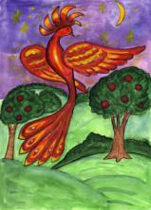
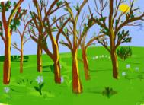
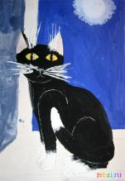
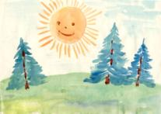
Я очень люблю рисовать
Деревья, и птиц, и зверят.
Мне нравится думать, мечтать
О будущей жизни ребят.
Улыбайся, солнышко,
Нам почаще.
Улыбайся, солнышко,
Нам на счастье.

Slide 3
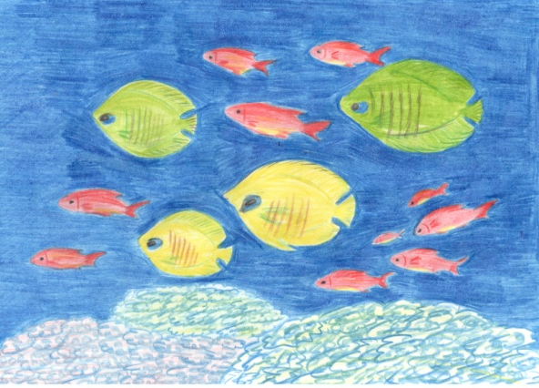
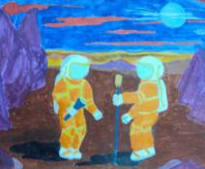
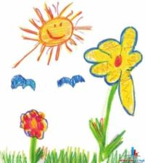
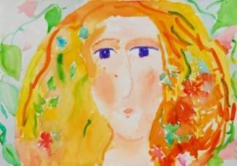
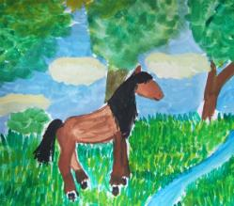
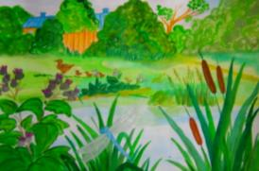
вы любите рисовать?
Что вы любите рисовать?

Slide 4
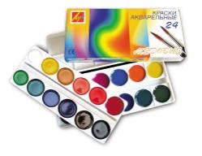
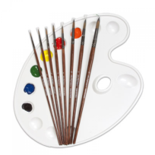
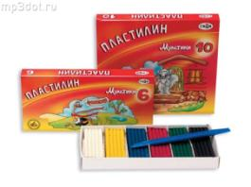
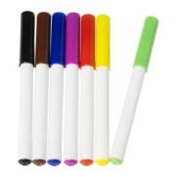

Slide 5
Давайте познакомимся с учебником.
Значки

Slide 6
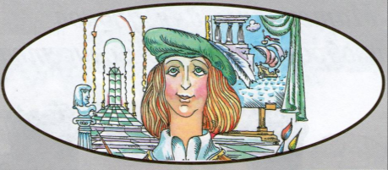
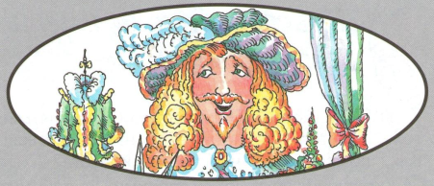
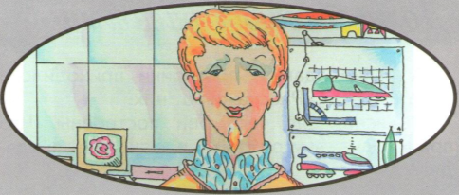
Мастера - помощники

Slide 7
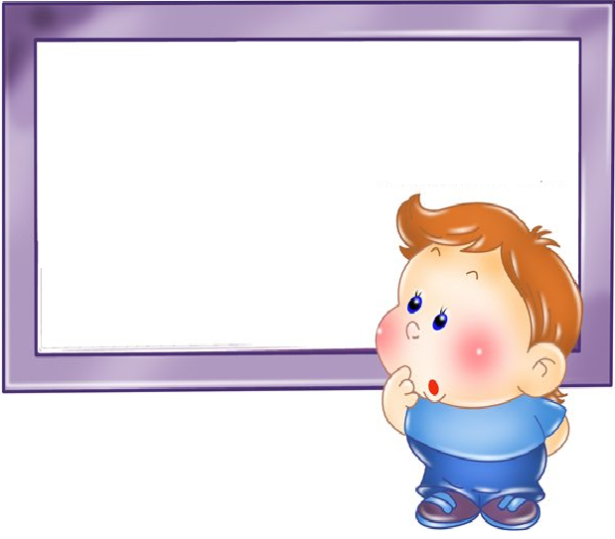
Солнце глянуло в кроватку,
Раз, два, три, четыре, пять.
Все мы делаем зарядку,
Надо нам присесть и встать.
Руки вытянуть пошире.
Раз, два, три, четыре, пять.
Наклониться – три, четыре.
И на месте поскакать.
На носок, потом на пятку –
Все мы делаем зарядку.
Физкультминутка

Slide 8
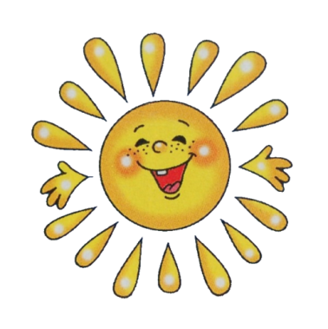
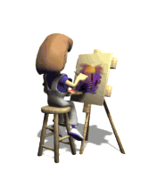
Золотое яблочко
По небу катается,
С утра улыбается.
А улыбки-лучи
Очень-очень
горячи.
солнце

Slide 9
Нарисуем солнышко

Slide 10
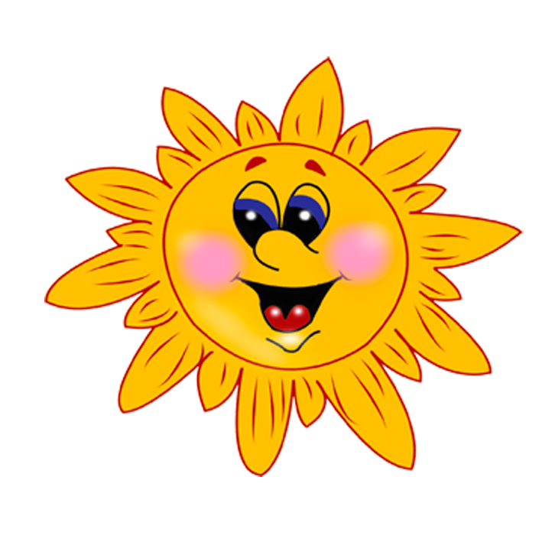
Найдите среди рисунков
самое веселое солнышко.
Чье солнышко вам
больше всего понравилось?
О каком новом школьном
предмете вы узнали сегодня?
Чем мы будем заниматься на уроках изобразительного искусства?

Slide 11
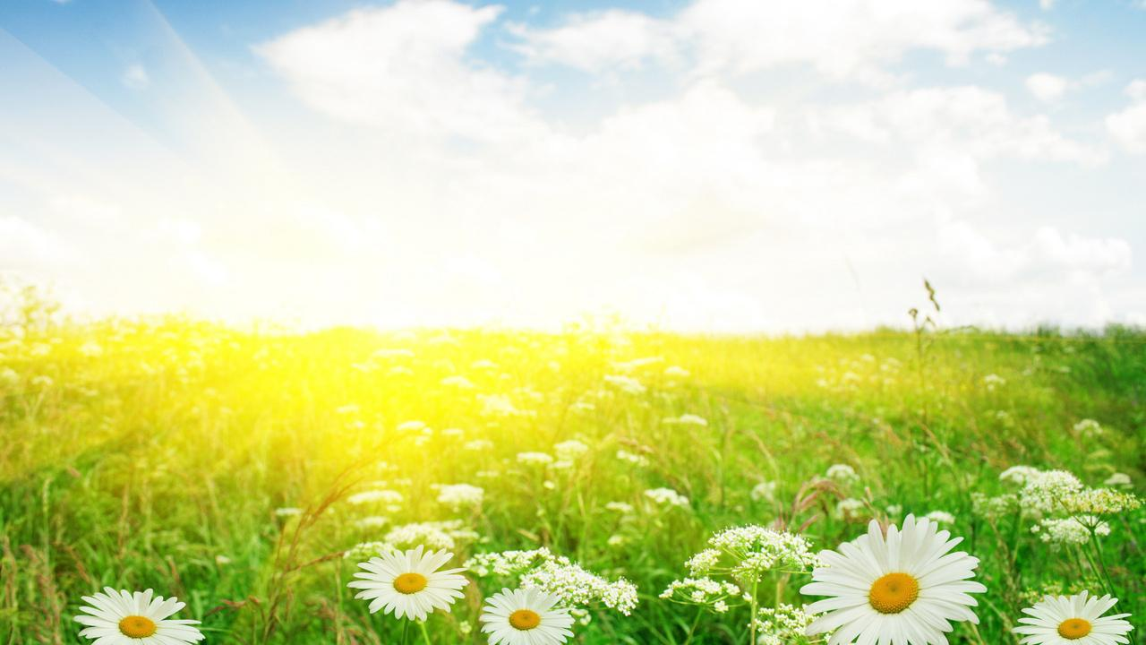
Спасибо за урок!

